Slide 1
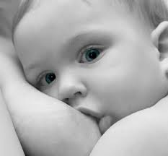

Μητρικός Θηλασμός και Αναλγησία.
Ποια είναι τα ασφαλή μονοπάτια?
Ν.Τσαρουχά
Αναπηρώτρια Καθηγήτρια Αναισθησιολογίας
Αρεταίειο Νοσοκομείο

Slide 2


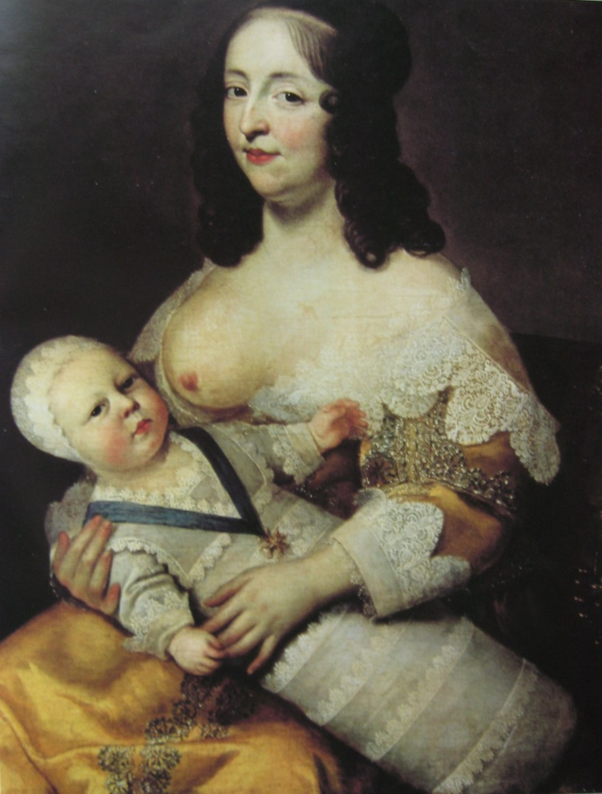
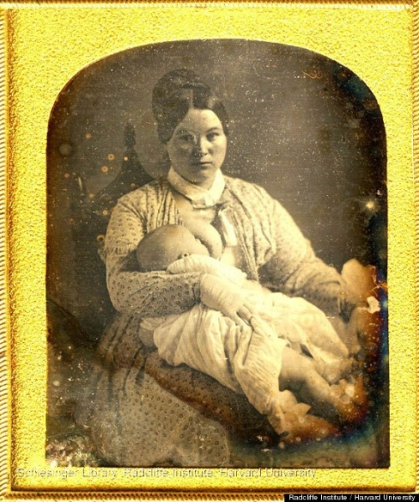
Μητρικός Θηλασμός

Slide 3
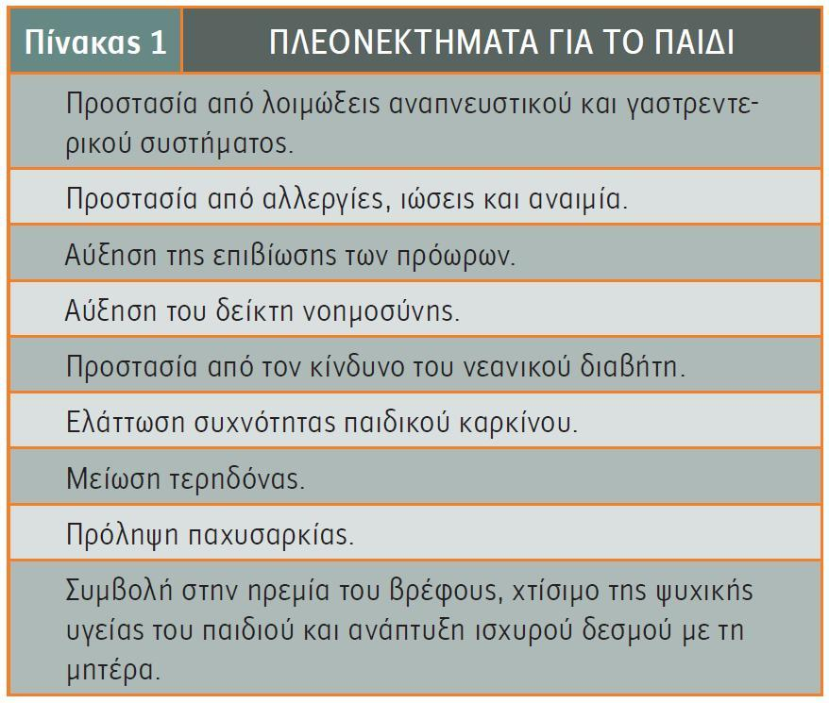
Μητρικός Θηλασμός

Slide 4
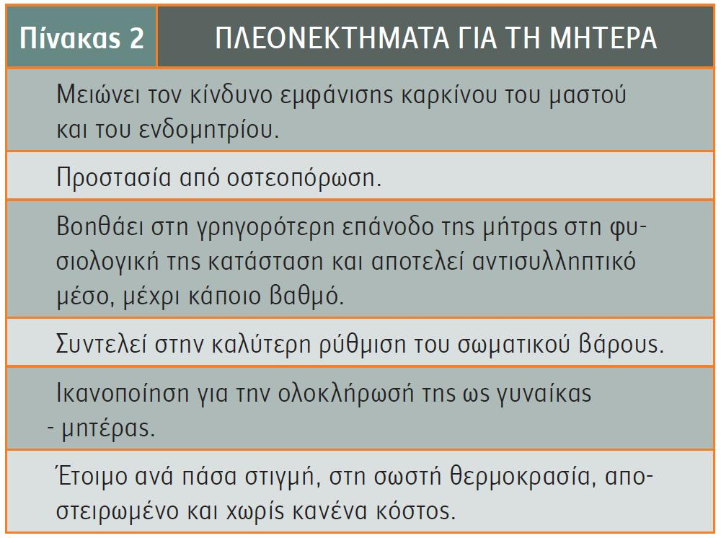
Μητρικός Θηλασμός

Slide 5
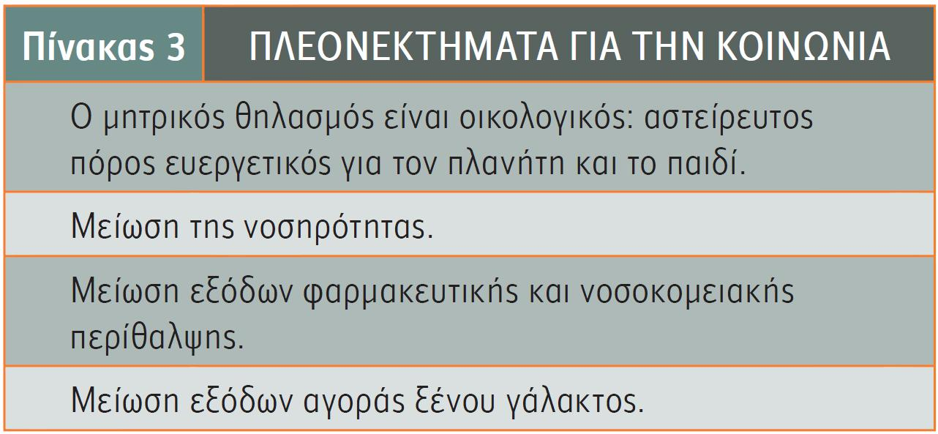
Μητρικός Θηλασμός

Slide 6

The World Health Organization’s infant feeding recommendation
As stated in the Global strategy on infant and young child feeding (pdf, 192kb)(WHA55 A55/15, paragraph 10):
Breastfeeding is an unequalled way of providing ideal food for the healthy growth and development of infants; it is also an integral part of the reproductive process with important implications for the health of mothers. As a global public health recommendation, infants should be exclusively breastfed¹ for the first six months of life to achieve optimal growth, development and health.
Thereafter, to meet their evolving nutritional requirements, infants should receive nutritionally adequate and safe complementary foods while breastfeeding continues for up to two years of age or beyond.

Slide 7
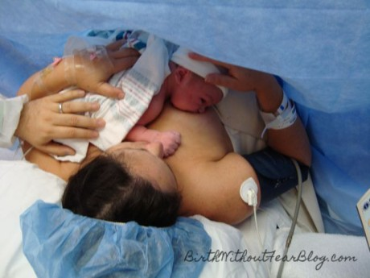
Αναλγησία και Θηλασμός
Αναλγησία για ΦΤ
Αναισθησία για ΚΤ
Αναλγησία μετά τον τοκετό (ΦΤ-ΚΤ)
Χειρουργείο σε μητέρα που θηλάζει

Slide 8

Αναλγητικά και Θηλασμός
Η χρήση αναλγητικών στη διάρκεια του θηλασμού είναι κλινικά πολύ σημαντική, αλλά επίσης περίπλοκη
Η διαθέσιμη πληροφόρηση βασίζεται σε
  Μελέτες όπου έχει χορηγηθεί μία δόση φαρμάκου στη μητέρα
  Μελέτες μικρής διάρκειας
  Case reports

Slide 9

Αναλγητικά και Θηλασμός
Πολλοί παράγοντες επηρεάζουν τη συγκέντρωση του φαρμάκου στο μητρικό γάλα και την έκθεση του νεογνού σε αυτό μέσω του θηλασμού.

Slide 10
Έκθεση
του νεογνού
στα ΑΝΑΛΓΗΤΙΚΑ
μέσω του μητρικού θηλασμού
Δοσολογία
Φαρμάκου στη μητέρα
Βιοδιαθεσιμότητα
Κατανομή
Μεταβολισμός
Απέκκριση
Στάδιο 1
Συγκέντρωση φαρμάκου
Μητρικό αίμα
ΜΒ
Συνδεση με πρωτείνες
Λιποδιαλυτότητα
Οξεοβασική ισορροπία
Στάδιο 2
Συγκέντρωση φαρμάκου
Γάλα μητέρας
Στάδιο 3
Όγκος γάλακτος
που θήλασε το νεογνό
Συγκέντρωση φαρμάκου
Πεπτικός σωλήνας νεοννού
Βιοδιαθεσιμότητα
Κατανομή
Μεταβολισμός
Απέκκριση
Στάδιο 4
Συγκέντρωση φαρμάκου
Αιμα νεογνού
Κατάσταση υγείας
νεογνού
Φαρμακοδυναμικοί
παράγοντες
Στάδιο 5
Δράση φαρμάκου
στο νεογνό
Tidsskr Nor Legeforen 2012; 132: 1089-93

Slide 11
Φαρμακοκινητικοί Παράγοντες
Συμβατά με θηλασμό:
  Vd: Φάρμακα με Vd=1-20L/kg
  Pb: Φάρμακα με υψηλή σύνδεση με πρωτεΐνες >90%
  MW: >800 Da
  < pH
  T_{1/2} : Φάρμακα με μικρό χρόνο ημίσειας ζωής. Μετά από 5 χρόνους ημίσειας ζωής περίπου το 97% του φαρμάκου έχει απομακρυνθεί από το γάλα
  Milk to plasma ratio (M/P < 1)

Slide 12
Αναλγητικά και Θηλασμός
Φάρμακα που διαχέονται εύκολα στο μητρικό γάλα:
  ↑ ↑ ↑ Συγκέντρωση στο πλάσμα της μητέρας
  Υψηλή λιποδιαλυτότητα
  Μικρό ΜΒ
  Χαμηλή συνδεσιμότητα με πρωτεΐνες
  Μη ιονισμένα

Slide 13
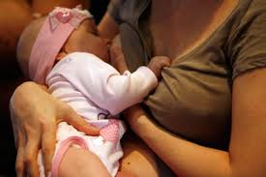
Αναλγητικά και Θηλασμός
Ιδανικό Αναλγητικό για τη μητέρα που θηλάζει
  Μικρή διάρκεια δράσης
  Υψηλή πρωτεϊνική σύνδεση στη μητέρα
  Μικρή λιποδιαλυτότητα
  Υψηλό βαθμό ιονισμού
  Μεγάλο ΜΒ
  Χωρίς ενεργούς μεταβολίτες
  Μικρή βιοδιαθεσιμότητα

Slide 14
Έκθεση
του νεογνού
στα ΑΝΑΛΓΗΤΙΚΑ
μέσω του μητρικού θηλασμού
Δοσολογία
Φαρμάκου στη μητέρα
Βιοδιαθεσιμότητα
Κατανομή
Μεταβολισμός
Απέκκριση
Στάδιο 1
Συγκέντρωση φαρμάκου
Μητρικό αίμα
ΜΒ
Συνδεση με πρωτείνες
Λιποδιαλυτότητα
Οξεοβασική ισορροπία
Στάδιο 2
Συγκεντρωση φαρμάκου
Γάλα μητέρας
Στάδιο 3
Όγκος γάλακτος
που θήλασε το νεογνό
Συγκέντρωση φαρμάκου
Πεπτικός σωλήνας νεοννού
Βιοδιαθεσιμότητα
Κατανομή
Μεταβολισμός
Απέκκριση
Στάδιο 4
Συγκέντρωση φαρμάκου
Αιμα νεογνού
Κατάσταση υγείας
νεογνού
Φαρμακοδυναμικοί
παράγοντες
Στάδιο 5
Δράση φαρμάκου
στο νεογνό
Tidsskr Nor Legeforen 2012; 132: 1089-93

Slide 15
Αναλγητικά και Θηλασμός
Το στήθος δεν είναι ρεζερβουάρ όπου το γάλα παραμένει. Υπάρχει δυναμική ισορροπία μεταξύ πλάσματος και γάλακτος
Σημαντική παράμετρος αποτελεί ο χρόνος θηλασμού σε σχέση με τον χρόνο πρόσληψης φαρμάκου (συγκέντρωση φαρμάκου max στο μητρικό πλάσμα σε λίγο χρόνο θα φθάσει στο max και στο μητρικό γάλα)

Slide 16
Αναλγητικά και Θηλασμός
Όλα τα αναισθητικά και αναλγητικά φάρμακα μεταφέρονται στο μητρικό γάλα
Οι ποσότητες που μεταφέρονται είναι σχεδόν πάντα κλινικά μη σημαντικές
Ο κίνδυνος έκθεσης του νεογνού που θηλάζει στις ανεπιθύμητες δράσεις των αναλγητικών είναι από μικρός ως ανύπαρκτος
Dalal PG et al. Pediatric Anesthesia 2014;24:359-371

Slide 17
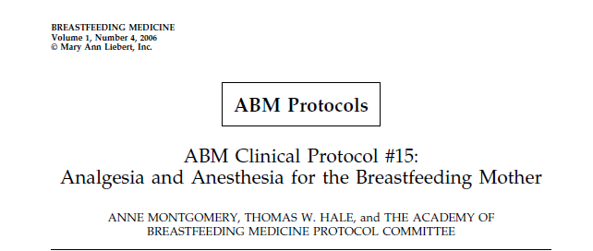
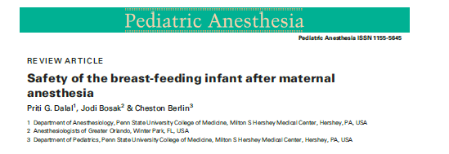
Συστάσεις χρήσης αναλγητικών στη μητέρα που θηλάζει

Slide 18
Αναλγησία για ΦΤ
Φυσιολογικός αυτόματος τοκετός χωρίς φάρμακα με άμεση επαφή δέρμα-δέρμα της μητέρας με το νεογνό οδηγεί σε αυξημένο ποσοστό επιτυχούς θηλασμού.
Παρατεταμένος τοκετός ή τοκετός με εμβρυουλκία, ΚΤ και αποχωρισμός της μητέρας από το νεογνό μπορεί να δημιουργήσει προβλήματα στο θηλασμό.
Ο πόνος όμως του τοκετού μπορεί να οδηγήσει σε δυσλειτουργικό τοκετό, ψυχολογική δυσαρμονία στην επίτοκο, αυξημένο ποσοστό επιλόχειας κατάθλιψης που οδηγούν επίσης σε προβληματικό θηλασμό.
Μη φαρμακολογικές τεχνικές αναλγησίας για ΦΤ (ύπνωση, μέθοδος Lamaze, βελονισμός) μπορεί να βοηθήσουν στον πόνο και φαίνονται ασφαλείς για τα νεογνά. Απαιτείται, όμως μελέτη για την επίδραση τους στο θηλασμό

Slide 19
Αναλγησία για ΦΤ/ Παρεντερικά οπιοειδή
Προσοχή στην δοσολογία και τον χρόνο χορήγησης σε σχέση με τον αναμενόμενο τοκετό.
Αν χορηγηθούν περισσότερος χρόνος για επαφή δέρμα-δέρμα.
Παρεντερική χορήγηση οπιοειδών μπορεί να επηρεάσει το φυσιολογικό αντανακλαστικό θηλασμού στο νεογνό την πρώτη ώρα μετά τον τοκετό.
Προτιμάται η χορήγηση φεντανύλης και σουφεντανίλης (ταχεία διάρκεια δράσης)
Η ρεμιφεντανίλη μπορεί να προκαλέσει άπνοια στη μητέρα και απαιτεί monitoring αλλά ασφαλής για το νεογνό.
Μεπεριδίνη – Μορφίνη δεν πρέπει να χορηγούνται παρά μόνο σε μικρές δόσεις και σε χρονικό διάστημα<1h ή >4h από τον αναμενόμενο τοκετό.

Slide 20
Επισκληρίδιος Αναλγησία για ΦΤ
Η επισκληρίδιος αναλγησία παραμένει σημείο διχογνωμίας σε σχέση με την επίδραση της στο νεογνό.
Ελαχιστοποίηση των δόσεων και του κινητικού αποκλεισμού.
Δόσεις Φεντανύλης >150γ πρέπει να αποφεύγονται
Combined spinal-epidural →προτιμώμενη

Slide 21
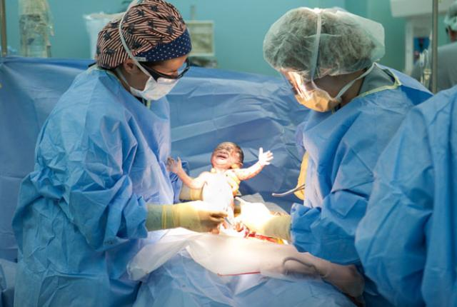
Αναισθησία για ΚΤ
Προτιμάται η περιοχική από τη γενική αναισθησία.
Άμεση επαφή δέρμα-δέρμα νεογνού και μητέρας
Μετά από γενική αναισθησία η μητέρα μπορεί να θηλάσει μόλις είναι αρκετά «ξύπνια» ώστε να μπορεί να κρατήσει το μωρό της με ασφάλεια.

Slide 22

Αναλγησία μετά από καισαρική τομή
Η έγκαιρη και αποτελεσματική αντιμετώπιση του όξεος μτχ πόνου μετά από ΚΤ είναι ζωτικής σημασίας ώστε η νέα μητέρα να μπορεί να ανταποκριθεί άμεσα στις αυξημένες απαιτήσεις του νεογέννητου μωρού.

Slide 23
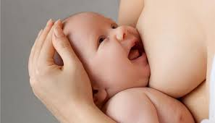

Μη Οπιοειδή Αναλγητικά και Θηλασμός

Slide 24

Μη Οπιοειδή Αναλγητικά και Θηλασμός
Τα μη οπιοειδή αναλγητικά θα πρέπει να είναι η πρώτη επιλογή για τη μητέρα που θηλάζει, επειδή δεν επηρεάζουν την εγρήγορση της μητέρας και του νεογνού (επίπεδο αξιοπιστίας III)
H παρακεταμόλη και η ιμπουπροφένη αποτελούν ασφαλή και αποτελεσματικά φάρμακα για αναλγησία μετά ΚΤ

Slide 25
Μη Οπιοειδή Αναλγητικά και Θηλασμός
Υπόθετα δικλοφενάκης χρησιμοποιούνται συνήθως, γιατί τα επίπεδα στο γάλα είναι πολύ χαμηλά
Μεταφορά ναπροξένης στο γάλα είναι μικρή
Οι αναστολείς COX₂ μπορεί να έχουν κάποια πλεονεκτήματα, ιδίως εάν υπάρχει φόβος αιμορραγίας (>0,3%της μητρικής δόσης celecoxib
μεταφέρεται στο γάλα)

Slide 26
ΜΣΑΦ
Χρήση των ΜΣΑΦ οδηγεί σε ελλάτωση των οπιοειδών
  αποτελεσματικά στον πόνο μετά ΚΤ
  ενισχύουν την αναλγησία των οποειδών
  ελλατώνουν τις ΑΕ των οπιοειδών
Η American Academy of Pediatrics αναφέρει ασφαλή χρήση των ΜΣΑΦ στις μητέρες που θηλάζουν
Τυπική Δόση για αναλγησία μετά ΚΤ σε υγιείς γυναίκες
  ιμπουπροφένη 600-800mg από του στόματος κάθε 8 ώρες

Slide 27

Οπιοειδή Αναλγητικά και Θηλασμός
Πόνος και Οπιοειδή μπορεί να έχουν αρνητική επίπτωση στην έκβαση του θηλασμού

Slide 28
Κωδεῒνη και Θηλασμός
Μέχρι πρόσφατα, η κωδεῒνη αποτελούσε το προτιμούμενο οπιοειδές, για αναλγησία στις μητέρες που θηλάζουν
Αναφέρθηκε ένα περιστατικό θανάτου παιδιού, που θήλαζε και η μητέρα του ελάμβανε κωδεῒνη.
Ο θανάτος προήλθε από υπερβολική ποσότητα παραγωγής μορφίνης, επειδή η μητέρα είχε ταχύ μεταβολισμό της κωδεῒνης.

Slide 29
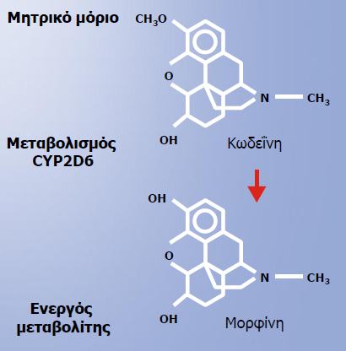
Μεταβολισμός Κωδεῒνης
Η κωδεῒνη έχει ασθενή αναλγητική δράση Η δράση της οφείλεται στον μεταβολίτη της, μορφίνη
Γενετικές αλλαγές στο ενζυμικό σύστημα CYP2D6 μπορεί να μεταβάλλουν την ποσότητα της μορφίνης, που εκκρίνεται στο γάλα
Η κάθαρση της μορφίνης παρατείνεται στα νεογνά, συγκριτικά με τα βρέφη και τα παιδιά

Slide 30


ΑΝΤΕΝΔΕΙΞΗ ΤΗ ΧΡΗΣΗ ΚΩΔΕΙΝΗΣ ΣΤΙΣ ΓΥΝΑΙΚΕΣ ΠΟΥ ΘΗΛΑΖΟΥΝ
Aug 2013

Slide 31

Codeine should not be routinely prescribed for breast feeding mothers
Update July 2013

Slide 32
Μορφίνη και Θηλασμός
Η Μορφίνη έχει βιοδιαθεσιμότητα 30% σε ενήλικες (per os)
Η Μορφίνη μεταβολίζεται σε ανενεργό μορφίνη-3-glucuronide (60%) και σε ενεργό μορφίνη-6-glucuronide (10%).
H Mορφίνη-6-glucuronide εχει βιοδιαθεσιμότητα 4%, αλλά μετατρέπεται σε μορφίνη στο πεπτικό του βρέφους
Η κάθαρση της μορφίνης είναι παρατεταμένη στα βρέφη, συγκριτικά με τα παιδιά
Θεραπευτικές δόσεις στα παιδιά:
  Μορφίνη από του στόματος 100 to 500 mcg/kg
  Μορφίνη ενδοφλέβια 10 mcg/kg/hour
50 to 100 mcg/kg εφ άπαξ
Penson RT, et al. Br J Clin Pharmacol. 2002;53:347-54
Olkkola KT, et al. . Clin Pharmacol Ther. 1988;44:128-36
Koren G et al. J Pediatr. 1985;107:963-7.

Slide 33
Μορφίνη και Θηλασμός
Χορήγηση μιας δόσης μορφίνης στη μητέρα, δεν αναμένεται να έχει καταστροφικές συνέπειες στο νεογνό που θηλαζει
Μορφίνη στη μητέρα | Συγκέντρωση στο γάλα
Από του στόματος | 100 ng/ml πρωτόγαλα 10 ng/ml μεταβάτικο γάλα
Ενδοφλέβια Ενδομυικά | 500 ng/ml( 500mcg/l)
Επισκληρίδια 4 mg | 82 ng/ml( 82mcg/l) → 30min
PCA | 1-48 ng/ml μορφίνη πρωτόγαλα 5-1084 ng/ml μορφίνη-6-glucuronide
Η ασφάλεια της ενδοφλεβιας μορφίνης | PCA είναι αμφιλεγόμενη (επίπεδο αξιοπιστιας 2)
5-15 mg/4-6 ωρες
Η ποσότητα της μορφίνης που λαμβάνει το νεογνό ποικίλλει:
0,8-12% της Μητρικής δόσης (επίπεδο αξιοπιστίας 4)
Robieux I et al. J ClinToxicol 1990, Baka NE et al. Anesth Analg 2002

Slide 34
Νωτιαία χορήγηση μορφίνης
Είναι η προτιμόμενη οδός για αναλγησία μετά ΚΤ σύμφωνα με τις κατευθυντήριες οδηγίες της ASA
Υπαραχνοειδής μορφίνη 50-200 μg
Επισκληρίδια μορφίνη 2-4 mg
Χορήγηση μιας δόσης μορφίνης νωτιαία, έχει ελάχιστη επίδραση στο θηλασμό, γιατί τα επίπεδα στο μητρικό αίμα είναι ασήμαντα
Αναλγησία μέχρι 36 ώρες

Slide 35
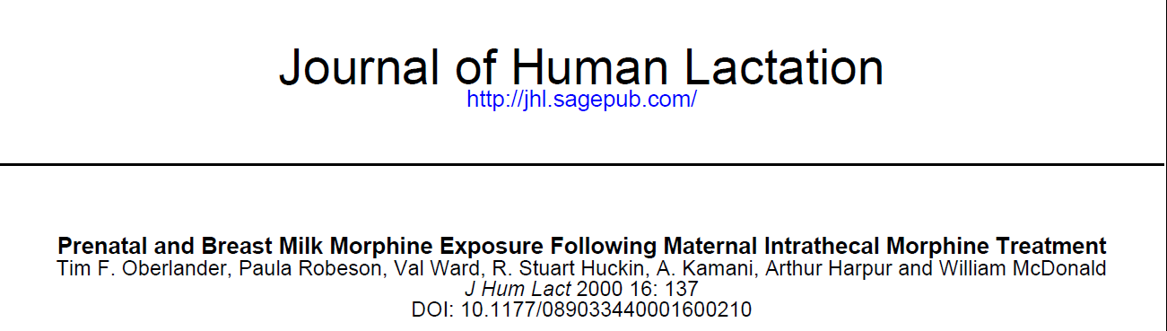
Θεραπεία χρόνιου πόνου σε γυναίκα, με συνεχή ενδοραχιαία έγχυση μορφίνης μέσω αντλίας στη διάρκεια της κύησης και μετά τον τοκετό
Ελάχιστη συγκέντρωση μορφίνης στο αίμα και στο γάλα της μητέρας τις πρώτες 7 ημέρες
Συμπεριφορά ύπνου, εγρήγορσης και η γενική ανάπτυξη του βρέφους τον 2ο και 7ο μήνα ήταν φυσιολογική

Slide 36
Φεντανύλη και Θηλασμός
Δεν πρέπει να χορηγείται ενδοφλέβια σε επαναληπτικές δόσεις για μετεγχειρητική αναλγησία, στις μητέρες που θηλάζουν (δεν υπάρχει τεκμηριωμένη εμπειρία), ενώ η εφάπαξ χορήγηση είναι αποδεκτή.
Επισκληρίδια χορήγηση φεντανύλης μαζι με βουπιβακαίνη έχει μικρή ως καθόλου επίδραση στον θηλασμό
100 mcg φεντανύλης IV 100mcgεπισκληρίδια
0,033% της μητρικής δόσης στο γάλα μη ανιχνεύσιμη
TTS Φεντανύλη 100mcg/h στη μητέρα → γάλα 6,4ng/ml
Μη ανιχνεύσιμη συγκέντρωση στο νεογνό
Reynolds F. Int J Obstet Anesth. 2011;20:38-50
Loubert C et al. Anaesthesia. 2011;66:191-212

Slide 37
Ρεμιφεντανίλη και Θηλασμός
Δεν υπάρχουν δεδομένα για τη δράση της στο νεογνό που θηλάζει
H Ρεμιφεντανίλη εχει χρόνο μισής ζωής< 10 λεπτά
Θα μπορούσε να είναι ασφαλής για τις μητέρες που θηλάζουν
Λόγω της μικρής διάρκειας δράσης, δεν είναι κατάλληλη για οξύ μετεγχειρητικό πόνο

Slide 38
Πεθιδίνη και Θηλασμός
Η πεθιδίνη έχει ενεργό μεταβολίτη (νορπεθιδίνη) με αναλγητική και νευροτοξική δράση
Η νορπεθιδίνη προκαλεί μεγαλύτερη καταστολή του ΚΝΣ στα νεογνά όταν χορηγείται πεθιδινη με PCA στη μητέρα συγκρινόμενη με μορφίνη
Η iv πεθιδίνη θα πρέπει να αποφεύγεται στις μητέρες που θηλάζουν ενώ η νωτιαία χορήγηση της είναι πιο ασφαλής.
Μπορεί να προκαλέσει κυάνωση, βραδυκαρδία και άπνοια στο νεογνό που θηλάζει
Montgomery A.et al. Breastfeeding medicine 2012

Slide 39
Τραμαδόλη και Θηλασμός
Η έκκριση της τραμαδόλης στο μητρικό γάλα είναι μικρή και ακόμη μικρότερη του ενεργού της μεταβολίτη (O-desmethyltramadol)
Η τραμαδόλη χορηγούμενη σε συνήθεις δόσεις για αναλγησία είναι απίθανο να προκαλέσει ανεπιθύμητες ενέργειες στο νεογνό
Είναι αποδεκτή στις μητέρες που θηλάζουν αλλά όπως ισχύει για όλα τα νεογνά που οι μητέρες τους λαμβάνουν οπιοειδή πρέπει να παρακολουθούνται για εμφάνιση υπνηλίας, δυσκολίας στην αναπνοή και στη σίτιση και νωθρότητας

Slide 40
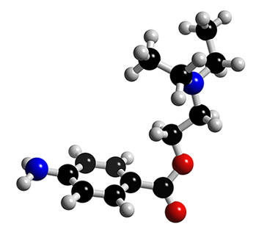
Τοπικά Αναισθητικά και Θηλασμός
Τα τοπικά αναισθητικά (ξυλοκαῒνη, βουπιβακαῒνη, ροπιβακαῒνη) μπορεί να χορηγηθούν με ασφάλεια στις γυναίκες που θηλάζουν

Slide 41
Σχέδιο Πολυπαραγοντικής Αναλγησίας
Παροξυσμικός Πόνος
Τραμαδόλη
Οξυκοδόνη
Μορφίνη 100 μg υπαραχνοειδώς
+
Ιμπουπροφένη 600mgχ4
+
Παρακεταμόλη 650mgx4
90% των γυναικών θα καλυφθεί
5-10% Ανθεκτικός Επίμονος Πόνος
IV Οπιοειδή
TAP BLOCK

Slide 42
Αναλγησία για χο και θηλασμός
Η επίδραση των αναισθητικών και αναλγητικών φαρμάκων φαρμάκων εξαρτώνται από πλήθος παραγόντων όπως η ηλικία του μωρού, η κατάσταση της υγείας του, η διάρκεια θηλασμού, το είδος του χ/ο…
Γενικά μητέρες με τελειόμηνα νεογνά η μωρά μεγαλύτερης ηλικίας μπορούν να θηλάσουν αμέσως μόλις είναι ξύπνιες, αιμοδυναμικά σταθερές και σε εγρήγορση.
Προτιμάται η περιοχική αναισθησία.
Αν λιποαναρρόφηση που έχουν χορηγηθεί μεγάλες δόσεις τοπικών αναισθητικών (λιδοκαίνη), ίσως πρέπει να αντλήσουν και να πετάξουν το γάλα τους για 12h πριν το θηλασμό

Slide 43

Συμπέρασματα
Μεγαλύτερη έρευνα
Προσέγγιση από ομάδα
  Αναισθησιολόγου
  Παιδίατρου
  Μαιευτήρα
  Μαίας
Καλή επικοινωνία
Καταγραφή Πόνου
Εξατομίκευση Αναλγησίας

Slide 44


Slide 45
Relative infant dose
RID: Προσαρμοσμένη στο βάρος σχετική δόση του παιδιού που αντιστοιχεί στη δόση που παίρνει το μωρό ανα kg σωματικού βάρους σε σχέση με τη δόση της μητέρας του ανα kg σωματικού βάρους
Αν RID<2% ελάχιστη, αν 2-5% μικρή, αν 5-10% μεσαία, αν >10% υψηλή

Slide 46
Pharmacokinetics Factors
Relative infant dose (RID): is calculated by dividing the theoretical infant weight-adjusted dose supplied via breast milk by the maternal weight-adjusted dose.
A 50-kg mother is receiving 500 mg of a drug q.i.d. while breast-feeding her 5-kg infant.
The theoretical infant dose of this particular drug is 10 mg/day. This measurement must be obtained from literature providing drug concentrations in breast milk and the estimation that infant intake is 150 mL milk/kg/day.
The first step in calculating RID is to weight adjust the maternal and infant dose. The mother is taking the medication four times a day and therefore is receiving a total dose of 2,000 mg/day. Therefore, (1) maternal weight–adjusted dose s 2,000 mg/50 kg/day = 40 mg/kg/day and (2) infant weight–adjusted dose is 10 mg/5 kg/day = 2 mg/kg/day.
RID can be obtained by dividing (2 mg/kg/day)/(40 mg/kg/day) = 1/20 = 5%.

Slide 47
Pharmacokinetics Factors
Relative infant dose (RID): is calculated by dividing the theoretical infant weight-adjusted dose supplied via breast milk by the maternal weight-adjusted dose.
A 50-kg mother is receiving 500 mg of a drug q.i.d. while breast-feeding her 5-kg infant.
The theoretical infant dose of this particular drug is 10 mg/day. This measurement must be obtained from literature providing drug concentrations in breast milk and the estimation that infant intake is 150 mL milk/kg/day.
The first step in calculating RID is to weight adjust the maternal and infant dose. The mother is taking the medication four times a day and therefore is receiving a total dose of 2,000 mg/day. Therefore, (1) maternal weight–adjusted dose s 2,000 mg/50 kg/day = 40 mg/kg/day and (2) infant weight–adjusted dose is 10 mg/5 kg/day = 2 mg/kg/day.
RID can be obtained by dividing (2 mg/kg/day)/(40 mg/kg/day) = 1/20 = 5%.
RID<10% maternal dose the medication is safe for breast feeding

Slide 48
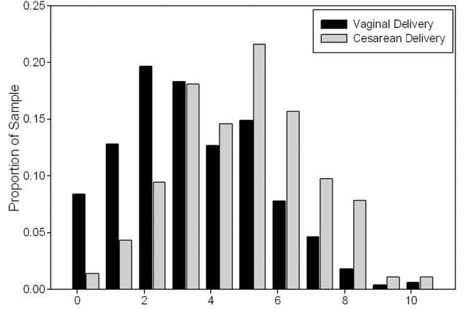
‘Ενταση Πόνου μετά τον Τοκετό
VAS score 0-10 / 24 ωρου
Eisenach J.C et al. Pain 2008;140:87-94

Slide 49
Πόνος μετά τον τοκετό-Επίδραση στις καθημερινές δραστηριότητες
Δραστηριότητα | ΚΟΛΠΙΚΟΣ ΤΟΚΕΤΟΣ | ΚΑΙΣΑΡΙΚΗ ΤΟΜΗ
Βάδιση | 40% | 72%
Διάθεση | 19% | 40%
Ύπνος | 36% | 57%
Σχέσεις με αλλους | 8% | 20%
Ικανότητα συγκέντρωσης | 13% | 31%
Πόνος (8-εβδομάδες) | 10% | 9%
Κατάθλιψη (8-εβδομάδες) | 11% | 11%
Eisenach J.C et al. Pain 2008;140:87-94

Slide 50

Παρά την πρόοδο της έρευνας δεν υπάρχει ‘gold standard’ για την αντιμετώπιση του πόνου μετά την Καισαρική Τομή

Slide 51
Βαθμός Αξιοπιστίας
I
II-1
II-2
III
Ισχύς Συστάσεων με βάση τη διαθέσιμη πληροφόρηση
Επίπεδο Α= καλή τεκμηρίωση
Επίπεδο Β= μέτρια τεκμηρίωση
Επίπεδο C= πτωχή τεκμηρίωση
Επίπεδο D= μη συμπερασματική τεκμηρίωση

Slide 52
Estimation of the infant’s theoretical
dose and the infant’s weight adjusted
relative dose
■ The infant’s theoretical dose (in mg/
day) = the concentration in mother’s
milk (in mg/l) × 0.15 l/kg/day1 × the
infant’s bodyweight (in kg).
■ The infant’s weight-adjusted relative
dose (in per cent) = (the infant’s dose
(mg/kg bodyweight)/the mother’s dose
(mg/kg bodyweight)) × 100 %
A fully breast-fed infant in general ingests
approximately 150 ml of mother’s milk per
kilogram bodyweight per day.
Tidsskr Nor Legeforen 2012; 132: 1089-93

Slide 53
In the literature, it is also common to
report the infant’s weight-adjusted relative
dose, i.e. the dose that the infant ingests per
kilogram bodyweight in relation to the
mother’s dose per kilogram bodyweight
(Box 1). The transfer to mother’s milk is
regarded as minimal when the relative dose
is below 2 per cent, small when the relative
dose is 2 – 5 per cent, moderate when the
relative dose is 5 – 10 per cent and high when
the relative dose is more than 10 per cent.
With relative doses above 10 per cent it is
generally considered that a risk of pharmacological
effects in the infant does exist (1,
2, 4). With lower doses, breastfeeding is in
principle assumed to be safe – unless very
toxic drugs such as cytostatics are involved.

Slide 54
The excretion of tramadol into milk is low and even lower amounts of the active metabolite, O-desmethyltramadol, are excreted. With usual maternal dosage, the amount excreted into breastmilk is much less than the dose given to newborn infants for analgesia. A study in breastfed newborn infants found no adverse effects attributable to tramadol. Tramadol is unlikely to adversely affect nursing infant and is acceptable to use during breastfeeding. However, monitor infants for increased sleepiness (more than usual), difficulty breastfeeding, breathing difficulties or limpness, and contact a physician immediately if any of these occur.

Slide 55
Meperidine is metabolized to the inactive meperidinic acid and to the active metabolite normeperidine which has half the analgesic activity and at least twice the central nervous system excitatory activity of meperidine. The oral bioavailability of meperidine is about 50% in adults. Newborns have impaired meperidine metabolism and possibly a higher oral bioavailability than adults.[4] Newborns may also experience more central nervous system depression from normeperidine than adults. The usual infant oral meperidine dose is 1 to 2 mg/kg while the usual intravenous dose is 1 mg/kg which results in neonatal plasma levels of about 200 to 500 mcg/L.[5]
Intravenous meperidine during labor can interfere with nursing and maternal use of meperidine during breastfeeding can sedate the infants. Patient-controlled epidural analgesia postpartum appears to be free from these effects. However, other agents, such as fentanyl, are preferred for intravenous or intramuscular use, especially while nursing a newborn or preterm infant.[1] A single dose for anesthesia or conscious sedation usually does not cause problems in older breastfed infants.[2][3] When a combination of anesthetic agents is used for a procedure, follow the recommendations for the most problematic medication used during the procedure. Oral use of meperidine is not recommended during breastfeeding. If the baby shows signs of increased sleepiness (more than usual), difficulty breastfeeding, breathing difficulties, or limpness, a physician should be contacted immediately.

Slide 56
When used epidurally or intravenously during labor or for a short time immediately postpartum, amounts of fentanyl ingested by the neonate are small and are not expected to cause any adverse effects in breastfed infants. The results of studies on the effect of epidural fentanyl on breastfeeding initiation and duration are mixed and controversial, because of the many different combinations of drugs, dosages and patient populations studied as well as the variety of techniques used and deficient design of many of the studies. However, it appears that with good breastfeeding support epidural fentanyl plus bupivacaine has little or no effect on breastfeeding success.[1][2]
Because there is no published experience with repeated doses of intravenous fentanyl during established lactation, other agents may be preferred, especially while nursing a newborn or preterm infant. Monitor the infant for drowsiness, adequate weight gain, and developmental milestones, especially in younger, exclusively breastfed infants. Once the mother's milk comes in, it is best to limit maternal intake of fentanyl and to supplement analgesia with a nonnarcotic analgesic if necessary. If the baby shows signs of increased sleepiness (more than usual), difficulty breastfeeding, breathing difficulties, or limpness, a physician should be contacted immediately.
No waiting period or discarding of milk is required before resuming breastfeeding after fentanyl is used for short procedures (e.g., for endoscopy).[3][4] After general anesthesia, breastfeeding can be resumed as soon as the mother has recovered sufficiently from anesthesia to nurse. When a combination of anesthetic agents is used for a procedure, follow the recommendations for the most problematic medication used during the procedure. Limited information indicates that transdermal fentanyl in a dosage of 100 mcg/hour results in undetectable fentanyl concentrations in breastmilk.
. Reynolds F. Labour analgesia and the baby: good news is no news. Int J Obstet Anesth. 2011;20:38-50. PMID:21146977
2. Loubert C, Hinova A, Fernando R. Update on modern neuraxial analgesia in labour: a review of the literature of the last 5 years. Anaesthesia. 2011;66:191-212. PMID:21320088
3. Shergill AK, Ben-Menachem T, Chandrasekhara V et al. Guidelines for endoscopy in pregnant and lactating women. Gastrointest Endosc. 2012;76:18-24. PMID:22579258
4. Vargo JJ, Delegge MH, Feld AD et al. Multisociety sedation curriculum for gastrointestinal endoscopy. Gastroenterology. 2012;143:e18-41. PMID:22624720

Slide 57
Epidural morphine given to mothers for postcesarean section analgesia results in ασήμαντες amounts of morphine in their colostrum and milk. Intravenous or oral doses of maternal morphine in the immediate postpartum period result in higher milk levels than with epidural morphine; however, the levels are still quite low. Monitor the infant for drowsiness, adequate weight gain, and developmental milestones, especially in younger, exclusively breastfed infants. Once the mother's milk comes in, it is best to limit maternal parenteral morphine dosage and to supplement analgesia with a nonnarcotic analgesic if necessary. If the baby shows signs of increased sleepiness (more than usual), difficulty breastfeeding, breathing difficulties, or limpness, a physician should be contacted immediately.

Slide 58
Morphine is metabolized to inactive morphine-3-glucuronide (60%) and to active morphine-6-glucuronide (10%). Morphine has an oral bioavailability of about 30% in adults. Morphine-6-glucuronide has an oral bioavailability of about 4%,[1] but is probably converted back to morphine in the infant's gut and absorbed as morphine. The plasma clearance of morphine is prolonged in very young infants compared to older infants and children.[2][3] Usual therapeutic intravenous doses of morphine in infants are 10 mcg/kg/hour or 50 to 100 mcg/kg as a single dose. Usual single oral doses of morphine in infants are 100 to 500 mcg/kg.
1. Penson RT, Joel SP, Roberts M et al. The bioavailability and pharmacokinetics of subcutaneous, nebulized and oral morphine-6-glucuronide. Br J Clin Pharmacol. 2002;53:347-54. PMID:11966664
2. Olkkola KT, Maunuksela EL, Korpela R et al. Kinetics and dynamics of postoperative intravenous morphine in children. Clin Pharmacol Ther. 1988;44:128-36. PMID:3135138
3. Koren G, Butt W, Chinyanga H et al. Postoperative morphine infusion in newborn infants: assessment of disposition characteristics and safety. J Pediatr. 1985;107:963-7. PMID:4067757

Slide 59
Effects in Breastfed Infants:
Seventy-five breastfed infants whose mothers were breastfeeding and taking tramadol 100 mg every 6 hours following a cesarean section were compared to 75 matched infants at 2 to 4 days of age. Forty-nine percent of the mothers taking tramadol and all of the control mothers were taking other opiates (primarily oxycodone) and 61% of and 58%, respectively, also were taking a nonsteroidal antiinflammatory agent (primarily diclofenac). Examination by a pediatrician revealed no difference between the groups using the Neurologic and Adaptive Capacity Score.[4]
4. Ilett KF, Paech MJ, Page-Sharp M et al. Use of a sparse sampling study design to assess transfer of tramadol and its o-desmethyl metabolite into transitional breast milk. Br J Clin Pharmacol. 2008;65:661-6. PMID:18294329

Slide 60
Relative Infant Dose: The relative infant dose (RID) is calculated by dividing the theoretical infant weight–adjusted dose supplied via breast milk by the maternal weight–adjusted dose. When RID is less than 10% of maternal dose, the medication is considered generally safe for breast-feeding. RID gives a good estimate of the amount of maternal dose received by the infant. This concept is explained by the following example:
A 50-kg mother is receiving 500 mg of a drug q.i.d. while breast-feeding her 5-kg infant. The theoretical infant dose of this particular drug is 10 mg/day. (This measurement must be obtained from literature providing drug concentrations in breast milk and the estimation that infant intake is 150 mL milk/kg/day.) The first step in calculating RID is to normalize (or weight adjust) the maternal and infant dose. The preferred unit for calculation is mg/kg/day. The mother is taking the medication four times a day and therefore is receiving a total dose of 2,000 mg/day. Therefore, (1) maternal weight–adjusted dose is 2,000 mg/50 kg/day = 40 mg/kg/day and (2) infant weight– adjusted dose is 10 mg/5 kg/day = 2 mg/kg/day. RID can be obtained by dividing (2) by (1): (2 mg/kg/day)/(40 mg/kg/day) = 1/20 = 5%.
Generally, if the RID of a certain drug is less than 10% of the maternal dose, the drug is safe to use during breast-feeding. The drug in the example has an RID of 5% and therefore should be considered safe.

Slide 61
Remifentanil is administered intravenously and has a half-life of about 3 minutes in adults. Its oral bioavailability is unknown.
Because the half-life of remifentanil is extremely short, it is unlikely to cause any adverse effects in the breastfed newborn if it is given to the mother for labor analgesia or asurgicalprocedure. However, because no information is available on the use of remifentanil during breastfeeding, an alternate drug may be preferred if the mother requires prolonged administration of remifentanil during the early postpartum period. If the baby shows signs of increased sleepiness (more than usual), difficulty breastfeeding, breathing difficulties, or limpness, a physician should be contacted immediately

Slide 62
The epithelium of the breast milk alveolar cells is most permeable to drugs during the first week post-partum, so drug transfer to milk may be greater during the first week of an infant's life.
Drug excretion into the milk depends on a number of factors related to the drug including ( Lawrence, 2011 p. 365-369):
Ionization of the drug - Drugs that are not protein bound and nonionized are more likely to be transferred into breast milk.
Molecular weight of the drug - Lower molecular weight drugs are more likely to be transferred to the breast milk than higher molecular weight drugs.
Solubility of the drug in lipids and waters - Lipid soluble drugs pass more freely into breast milk than water soluble drugs.
The pH of the plasma and the milk - Weakly alkaline drugs have higher breast milk levels than weak acids.
Once the drugs have reached the alveolar cells of the breast they may then be transferred into the milk by:
Diffusion: the movement of the drug from a high concentration area (blood) to a low concentration area (breast milk).
Active transport: the movement of the drug from blood with a low concentration to breast milk with a high concentration. This mechanism concentrates the drug in the breast milk.
After diffusion or active transport, drugs pass through spaces between alveolar cells into the milk ( Lawrence, 2011 p. 369).
Most ingested drugs that appear in the milk do not exceed 2% of the ingested dose and the binding of the drug to milk proteins is less than the binding to plasma proteins ( Powers, 1997).

Slide 63
Mechanisms of Drug Entry into Human Milk
The amount of drug excreted into milk depends on a number of kinetic factors:
1) the lipid solubility of the drug,
2) the molecular size of the drug,
3) the blood level attained in the maternal circulation,
4) protein binding in the maternal circulation,
5) oral bioavailability in the infant, and the mother, and
6) the half-life in the maternal and infant's plasma compartments.
Using these kinetic terms, one can frequently estimate the probability that a medications will enter will. But the only true test is the research studies published in the literature. With these in hand, we can frequently estimate the absolute dosage an infant will receive from his/her mother's milk. But remember, all patients are unique, and wide variations can exist.

Slide 64
Women who are breastfeeding can have pain due to many different causes: post-partum pain after episiotomy or Cesarean section, nipple pain from early breastfeeding, headaches, pain from injuries or other causes. Maternal pain causes stress and may cause problems with decreased oxytocin release and subsequent milk letdown. See also: Hormones involved in breast development and breastfeeding. Consequently pain in breastfeeding mothers should be treated. Non-pharmacologic methods such relaxation techniques can be used. Use of acetaminophen and ibuprofen are safe and effective in breastfeeding women.
When pain does not respond to routine measures listed above, oral codeine and hydroxycodone have been used in many many breastfeeding mothers around the world without infant problems. Occasional cases of infant sedation have been reported but appear to be dose related. In 2006, an infant death at age 13 days was reported. The mother was taking a codeine preparation for episiotomy pain. The infant was reported to have decreased breastfeeding and periods of lethargy starting at 7 days of age. The post-mortem blood concentration of morphine in the infant's blood was very high and thought to be responsible for the death. The mother had reported sleepiness and constipation on the oiginal dose of codeine and had decreased her dose in half. Evaluation of the mother showed that she had a variant of the gene CYP2D6 that caused her to be an ultra-rapid metabolizer of codeine to morphine. There has been debate in the medical literature about this case and whether codeine was the cause of the infant's death( Koren, 2006, Ferner, 2008, Bateman, 2008.
The FDA recently published a Public Health Advisory on the use of codeine by breastfeeding mothers. Because people don't know how they metabolize codeine, the FDA urged physicians to use the lowest dose of codeine that is effective and use it for the shortest period of time necessary. The FDA recommends that breastfeeding mothers monitor themselves and their infant while taking codeine. If the mother or infant becomes sleepy while taking codeine or the infant has decreased feeding, they need to contact their physician for urgent assessment ( FDA, 2007).
Further study on the issue of codeine metabolism, maternal and infant toxicity, and the genetic varient of ultra-rapid metabolizer is underway

Slide 65
Αναλγησία μετά από καισαρική τομή και μητρικός θηλασμός
Συχνότητα Καισαρικής Τομής
Διεθνώς →15% συνόλου γεννήσεων
Δύση → 21,1%
Ελλάδα → 47,3%

Slide 66

Επιπτώσεις αθεράπευτου οξέος πόνου
Σοβαρές παθοφυσιολογικές μεταβολές
Συναισθηματικές βλαβερές επιδράσεις
Κοινωνικές – oικονομικές επιδράσεις
Ανάπτυξη Χρόνιων Επώδυνων Συνδρόμων μετά ΚΤ 10%- 15%
Pan P et al. Anesthesiology 2007;107:A767

Slide 67

Γυναίκες με σοβαρό οξύ πόνο μετά τον τοκετό έχουν 2,5 φορές αυξημένο κίνδυνο για χρόνιο επίμονο πόνο και 3 φορές αυξημένο κίνδυνο για κατάθλιψη λοχείας συγκριτικά με αυτές που έχουν ήπιο πόνο μετά τον τοκετό
Eisenach J.C et al. Pain 2008;140:87-94

Slide 68
Πρακτική Αναλγησίας μετά ΚΤ
Μορφίνη υπαραχνοειδώς | 77%
Επισκληρίδια αναλγησία | 21%
PCA οπιοειδή | 12%
ΜΣΑΦ Σε τακτική βάση Εαν ζητηθεί Μία δόση | 81% 42% 51% 7%
Παρακεταμόλη | 45%
Leinani Aiona-Le Tagaloa et al. Anesthesiology Research and Practice Volume 2009

Slide 69
Εβδομάδα Μετά Τοκετό | Δόση εδοραχιαίας μορφίνης mg/εβδ | Συγκέντρωση μορφίνης στο γάλα | Συγκέντρωση μορφίνης στο αίμα μητέρας mg/l
- | 59,9 | μη μετρήσιμη | -
1 | 59,9 | μη μετρήσιμη | 0,025
3 | 59,9 | μη ανιχνεύσιμη | 0,06
3 | 59,9 | μη ανιχνεύσιμη | μη ανιχνεύσιμη
4 | 59,9 | μη ανιχνεύσιμη | μη ανιχνεύσιμη
4 | 59,9 | μη ανιχνεύσιμη | μη μετρήσιμη
5 | 59,9 | μη ανιχνεύσιμη | μη ανιχνεύσιμη
5 | 28,6 | μη ανιχνεύσιμη | μη ανιχνεύσιμη
6 | 28,6 | μη μετρήσιμη | μη ανιχνεύσιμη
6,7 | 28,6 | μη ανιχνεύσιμη | μη ανιχνεύσιμη
7 | 28,6 | μη ανιχνεύσιμη | 0,03

Slide 70
Οξυκωδόνη και Θηλασμός
Η οξυκωδόνη μπορεί να είναι χρήσιμη σε κάποιες γυναίκες μετά τον τοκετό
3,5% της μητρικής δόσης μεταφέρεται στο μητρικό γάλα
Παρατεταμένη και συχνή χορήγηση της οξυκωδόνης μπορεί να προκαλέσει υπνηλία στο νεογνό

Slide 71
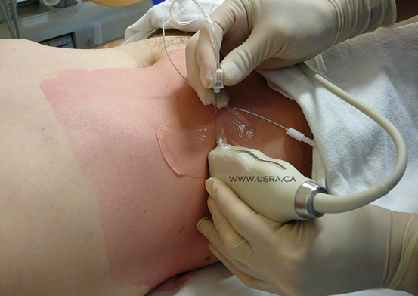
Transversus Abdominis Plane Block
Μπορεί να χρησιμοποιηθεί μετά από γενική αναισθησία σε ΚΤ
Ελαττώνει την κατανάλωση iv μορφίνης/24ωρο μετά από ΚΤ
Σαν θεραπεία διάσωσης,όταν η νωτιαία μορφίνη μαζί με την πολυπαραγοντική αναλγησία δεν προσφέρει επαρκή αναλγησία
Loane H et al. IJOA 2012
Onishi Y et al. Obst gynaecol Res 2013

Slide 72

Περιορισμοί στην αναλγησία μετά από ΚΤ
Σήμερα η θεραπεία του πόνου μετά ΚΤ είναι μη αποτελεσματική
Δύσκολο να διατηρήσουμε ισορροπία μεταξύ μητρικής αναλγησίας και ανεπιθύμητων ενεργειών στο νεογνό που θηλάζει
Μετεγχειρητική Αναλγησία
Επαρκής
Αποδεκτές
Αναλγησία
Α.Ε νεογνό
Ανεπαρκής
Μη αποδεκτές

